Slide 1
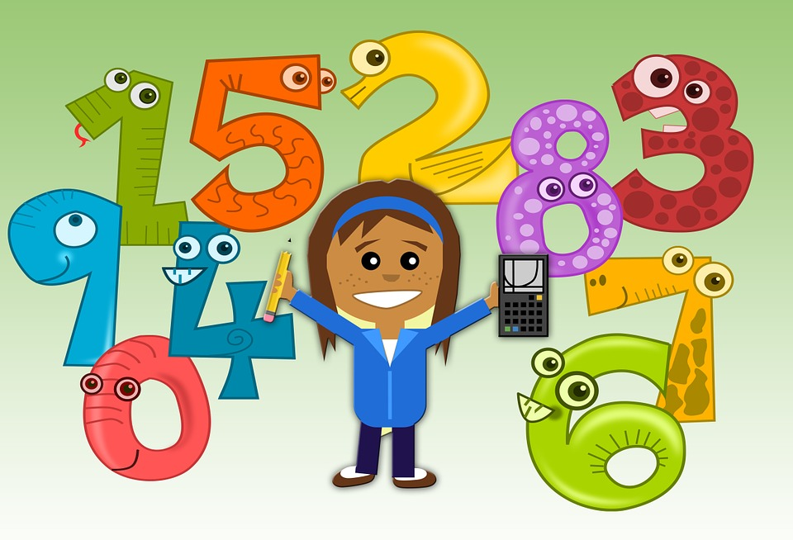
人教版小学数学二年级上册
第四单元 表内乘法
6.2.1 8的乘法口诀
MENTAL HEALTH COUNSELING PPT
讲解人：PPT818 时间：20XX

Slide 2
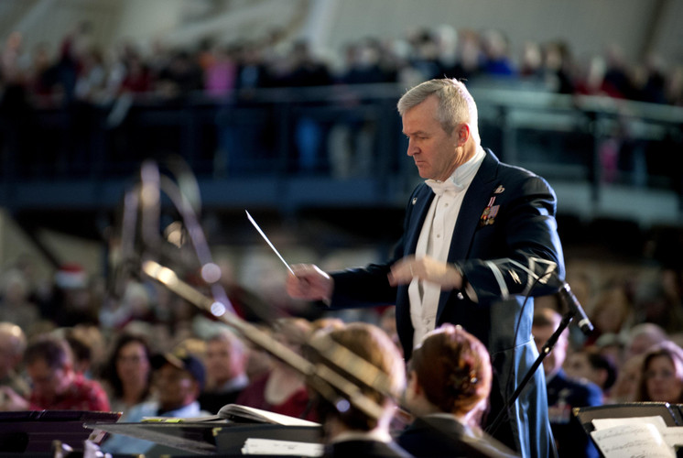
课堂导入
同学们，音乐会的现场有去过吗？

Slide 3
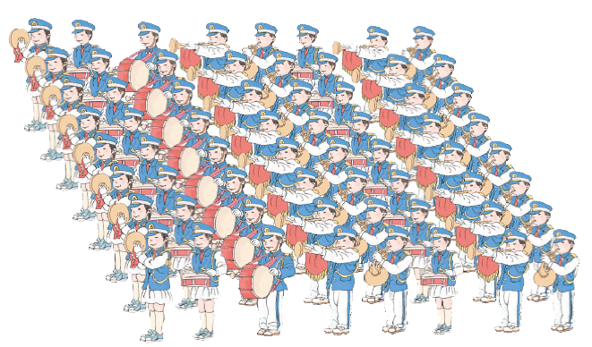
新知探究
乐队中1行有8人，2行有多少人？3行有多少人？……8行呢？
小组讨论：该怎样解决上面的问题？

Slide 4
0
8
16
24
32
40
48
56
64
1个8
2个8
3个8
4个8
5个8
6个8
7个8
8个8
小狗每跳1次就增加1个 。
8
举手发言：方框里该填什么？
小组讨论：该怎样利用8的乘法算式编写8的乘法口诀？

Slide 5
新知探究
8的乘法口诀
1×8=8
口诀
8×1=8
一八得八
2×8=16
8×2=16
口诀
二八十六
举手发言：口诀该怎么写？
3×8=24
8×3=24
口诀
三八二十四
4×8=32
口诀
四八三十二
8×4=32
8×5=40
5×8=40
口诀
五八四十

Slide 6
新知探究
8的乘法口诀
6×8=48
8×6=48
口诀
六八四十八
7×8=56
8×7=56
口诀
七八五十六
8×8=64
口诀
八八六十四
每相邻两句口诀的得数相差 。
8

Slide 7
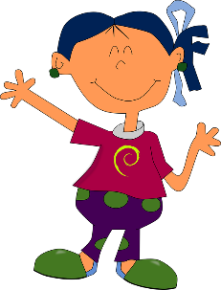
新知探究
如何用8的乘法口诀进行计算？
8×1=？
想：
8×1=8
一八得八
8×2=？
想：
8×2=16
二八十六
8×3=？
想：
8×3=24
三八二十四
8×4=？
想：
8×4=32
四八三十二
举手发言：该用哪句口诀计算？

Slide 8
新知探究
如何用8的乘法口诀进行计算？
8×5=？
五八四十
8×5=40
想：
8×6=？
六八四十八
8×6=48
想：
8×7=？
想：
8×7=56
七八五十六
8×8=？
想：
8×8=64
八八六十四

Slide 9
新知探究
巧识妙记
8的乘法口诀有8句，
个位双数紧相连。
相邻的数相差8，
记住口诀并不难。
求几个几是多少，
就用几乘几来算。

Slide 10
课堂练习
做一做
四十
五八（ ）
二八（ ）
十六
三
六十四
（ ）八二十四
八八（ ）
六
（ ）八四十八
（ ）八五十六
七

Slide 11
课堂练习
24
32
48
56
8×3= 4×8= 8×6= 7×8=
40
16
24
5×8= 8×2= 3×8= 8×8=
64
说一说计算每一题用的是哪句口诀。

Slide 12
课堂练习
写口诀填得数。
16
40
2×8=（ ） 5×8=（ ）
二八十六
五八四十
4×8=（ ） 8×8=（ ）
32
64
四八三十二
八八六十四

Slide 13
课堂练习
连一连。
7×8+8
6×6
8×4+3
8×6
5×8-4
8×8
7×7-1
5×7

Slide 14
课堂练习
看图列式计算。
8
3
24
（ ）×（ ）=（ ）
3
8
24
（ ）×（ ）=（ ）
三八二十四
口诀：

Slide 15
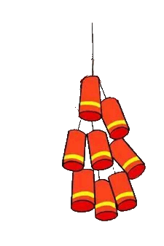
课堂练习
8
7
（ ）×（ ）=（ ）
56
8
56
（ ）×（ ）=（ ）
7
七八五十六
口诀：

Slide 16
课堂练习
三只螃蟹一共有几条腿。
8×3=24（条）
口答：三只螃蟹一共有24条腿。

Slide 17
课堂练习
明明和5个小朋友去植物园，每张儿童票8元。明明带了50元，够吗？
先计算一共有多少人，再算需要多少钱。
5+1=6（个）
8×6=48（元）
48<50，所以够。
口答：明明带了50元够。

Slide 18
人教版小学数学一年级上册
第四单元 表内乘法
感谢你的聆听
MENTAL HEALTH COUNSELING PPT
讲解人：PPT818 时间：20XX

